Slide 1

Objetivo:
Demuestran que todos los cuerpos poseen masa y volumen por medio del diseño y conducción de una investigación experimental.
.
Nombre del Docente: Luis Eduardo Medina Jorquera.
Curso: 4º A – B – C.
Año : 2020.

Slide 2
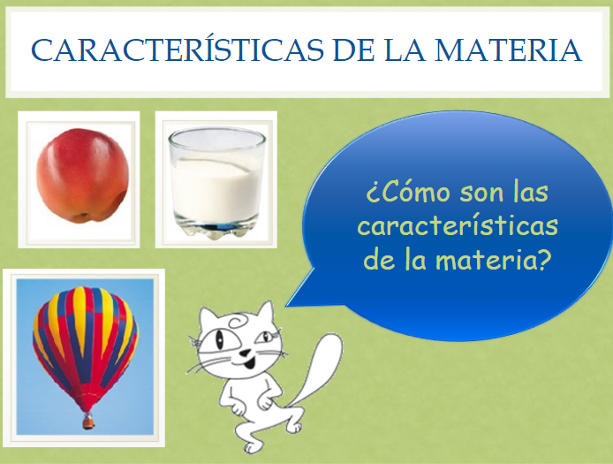

Slide 3
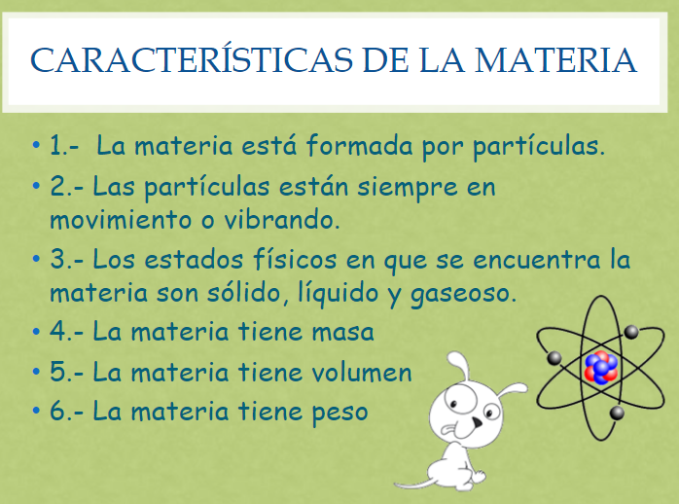

Slide 4
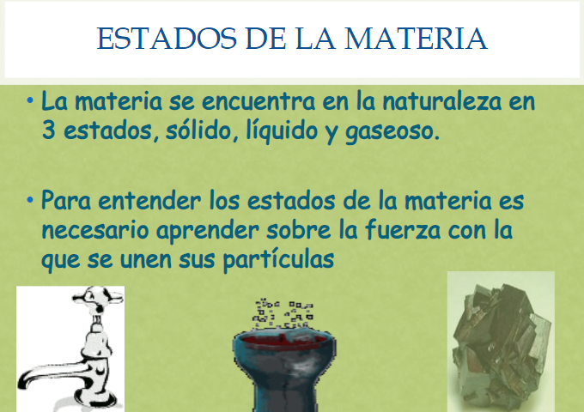

Slide 5
